Slide 1
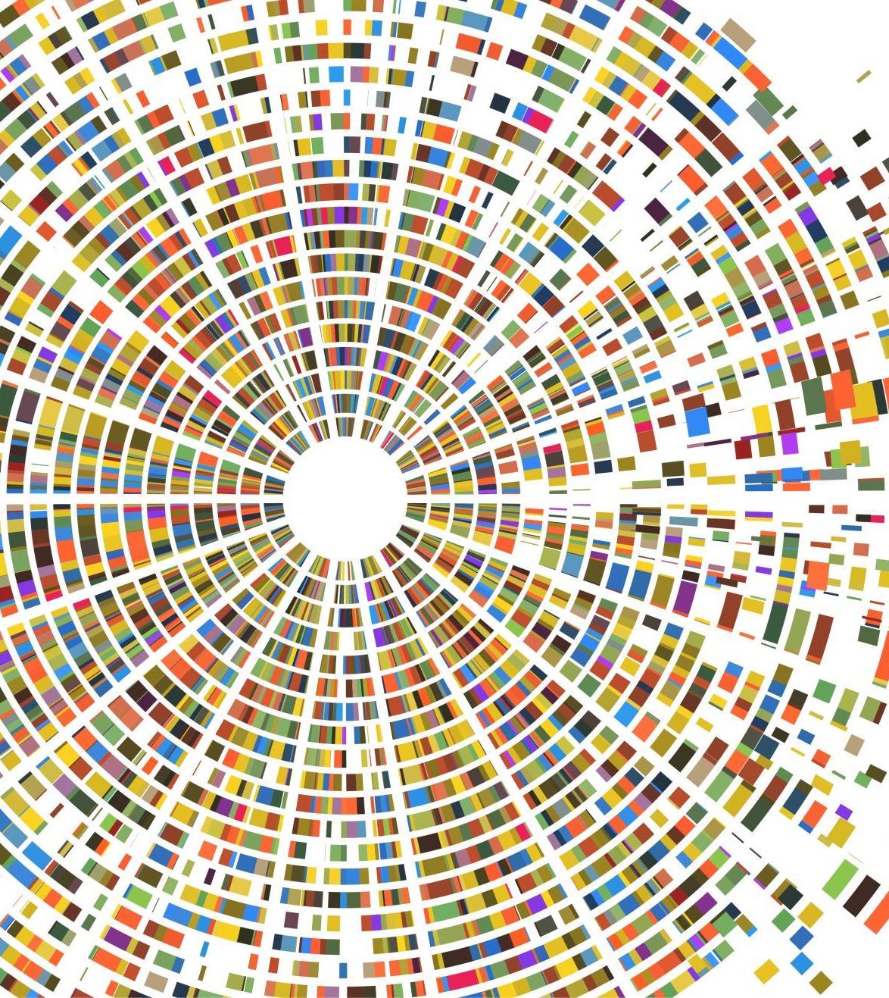
Voortgangspresentatie Groep 6
Anass, Bram, Brian, Ilias, Jurriaan, Milan

Slide 2
Inhoudsopgave
Paper
Onderzoeksvraag
Reinforcement Learning model
Lineair programmeren

Slide 3
Paper
Feedback van Tony
Technieken (Reinforcement learning, Lineair programmeren)
Werken aan hoofdstuk "Future work"
Discussiepunten bespreken
Inleiding afronden

Slide 4
Onderzoeksvraag
Welke technieken kunnen toegepast worden om het Reinforcement learning model te evalueren en valideren?

Slide 5
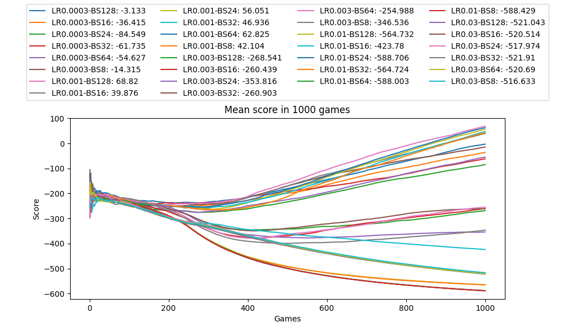
Reinforcement learning model
Gemiddelde score in 1000 games
Parametertuning (Learning_rates, batch_sizes)
6 X 4 X 3 model

Slide 6
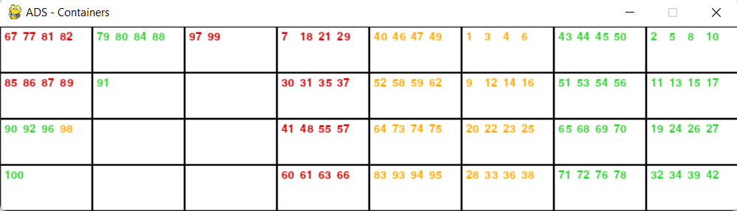
Lineair programmeren
Nieuwe solver (guirobipy acedemic)
Terug naar oude model

Slide 7


